Slide 1



ỦY BAN NHÂN DÂN QUẬN LONG BIÊN
TRƯỜNG MẦM NON NẮNG MAI
Lĩnh vực phát triển nhận thức
Bác Hồ Kính Yêu
GV: Lê Thị Hương Liên

Slide 2
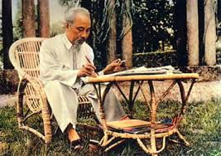

Slide 3
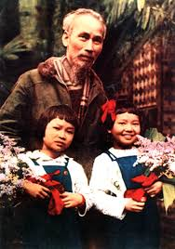

Slide 4
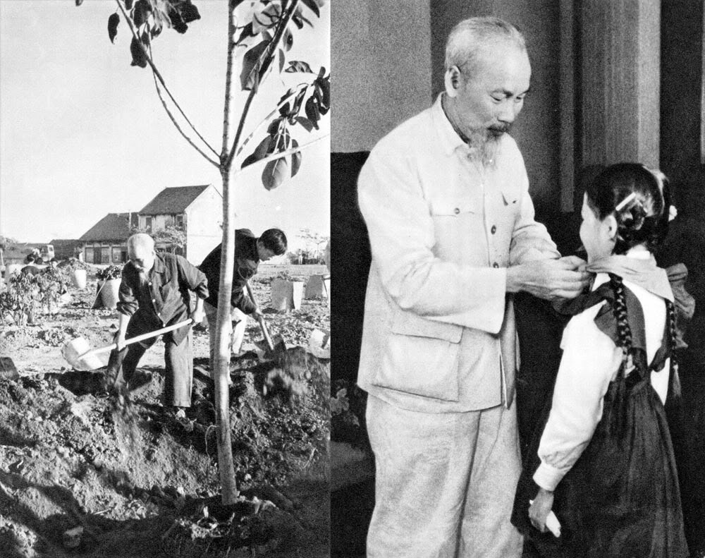

Slide 5
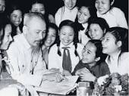

Slide 6
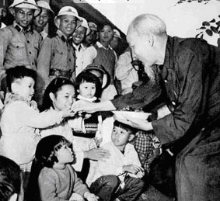

Slide 7
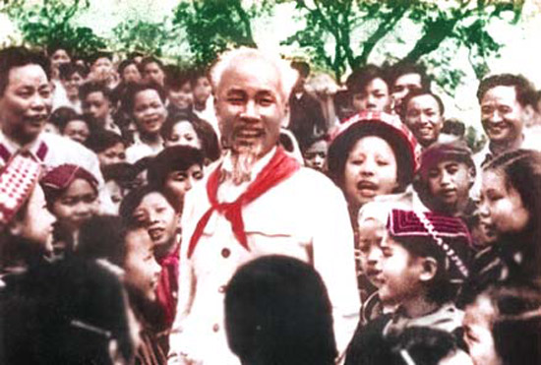

Slide 8
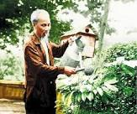

Slide 9
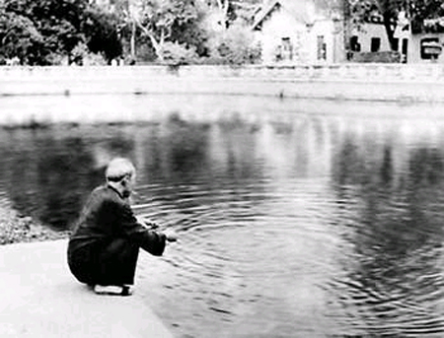

Slide 10
